Slide 1
Tuần
5
Bảng nhân 9 (tiết 2)

Slide 2


Slide 3




Slide 4



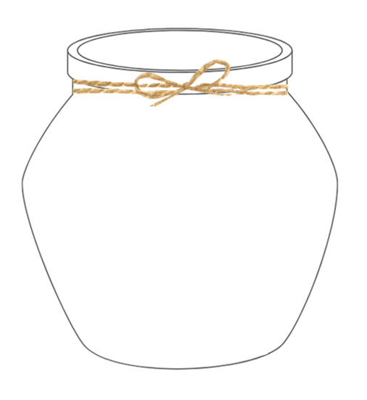

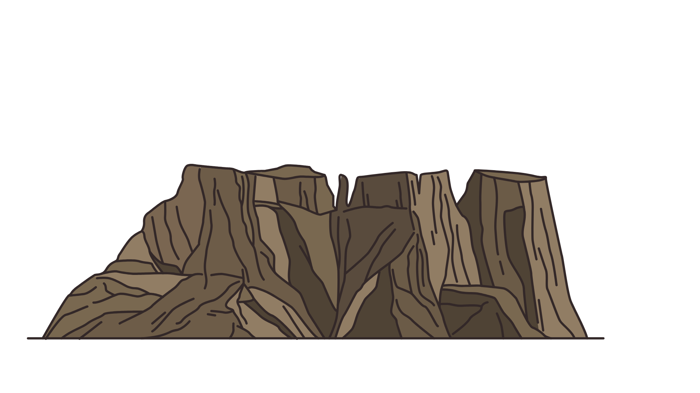

Slide 5


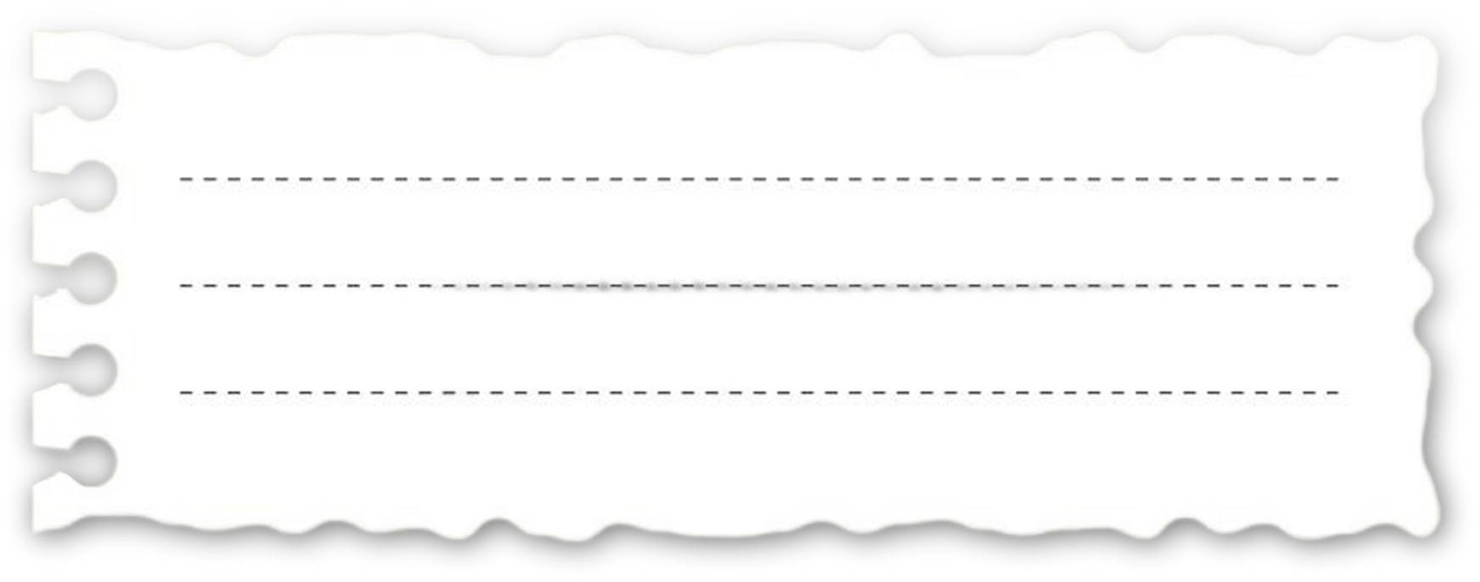
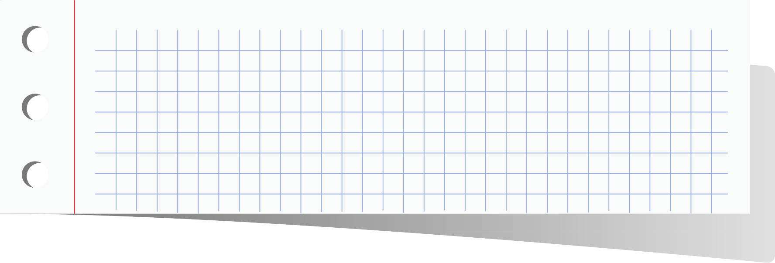

9 x 2 = ?
18

Slide 6
9 x 5 = ?
45

Slide 7
9 x 9 = ?
81

Slide 8
9 x 8 = ?
72

Slide 9
9 x 6 = ?
54

Slide 10


Slide 11
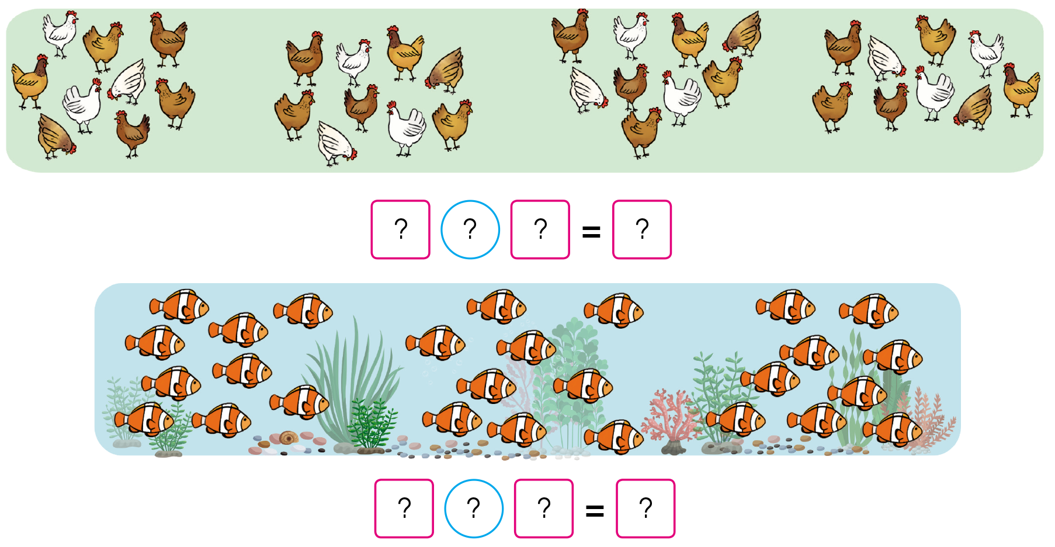
3. Nêu phép nhân thích hợp với mỗi tranh vẽ:
9
x
4
36
9
x
3
27

Slide 12
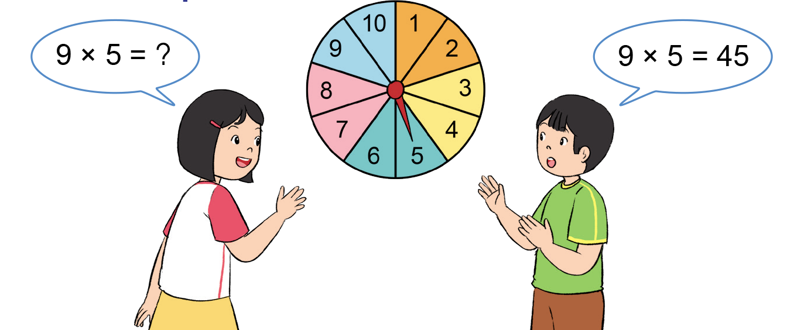
4. Quay kim trên vòng tròn để chọn một số bất kì. Thực hiện phép nhân 9 với số đó rồi nêu kết quả.

Slide 13

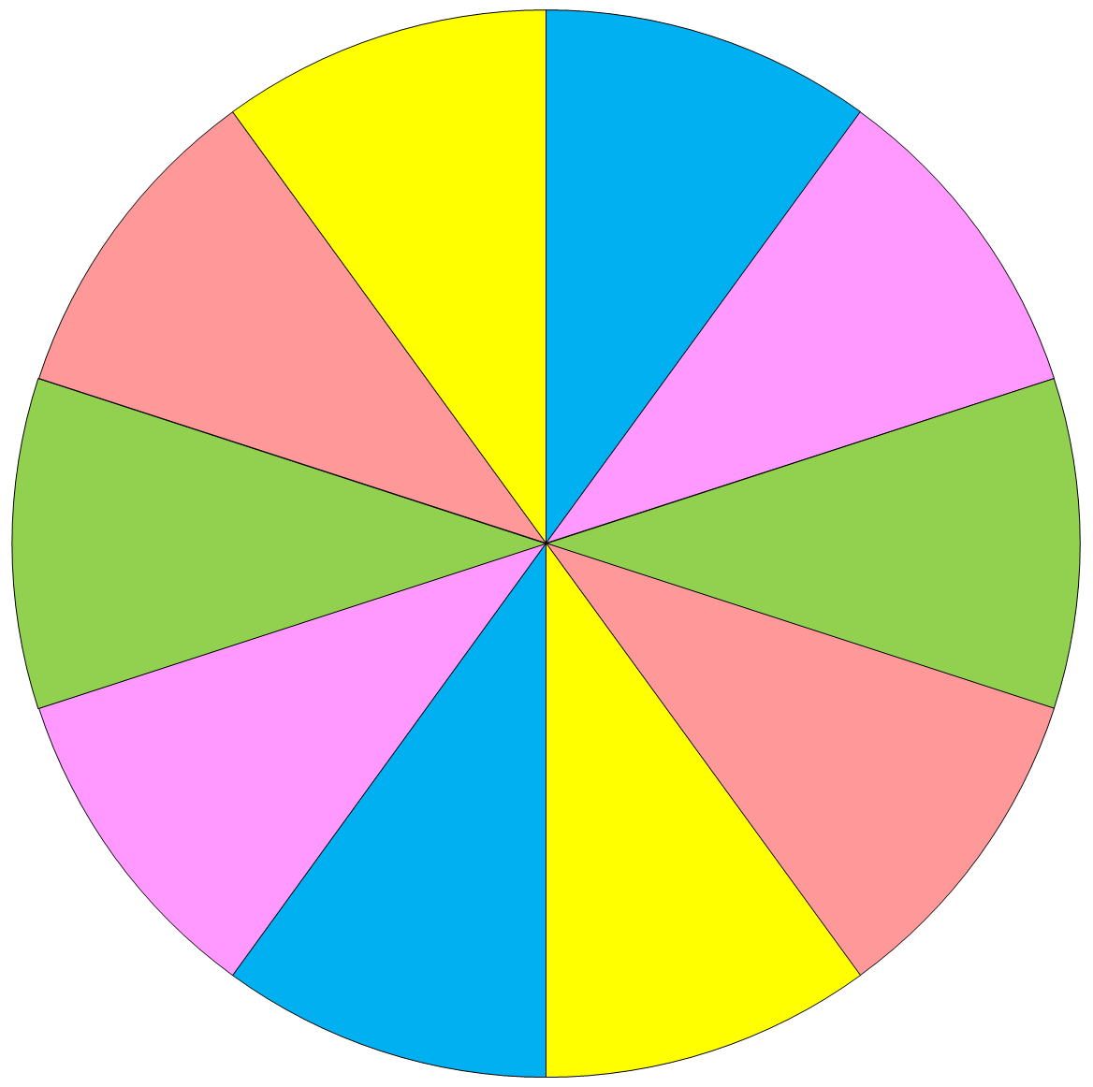


1
2
10
3
9
4
8
5
7
6
QUAY/dừng
Notes:
Thầy cô bấm vào text quay/dừng để điều khiển vòng quay.
Vòng quay ngẫu nhiên nên HS đọc lại phép tính cũng được.

Slide 14
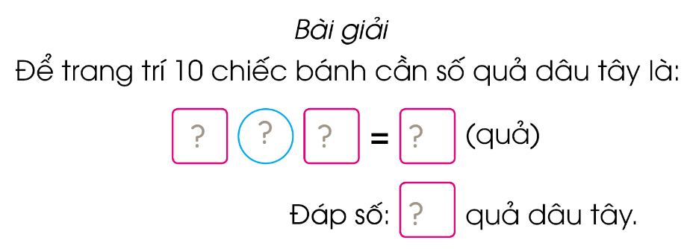
5. a) Mỗi chiếc bánh ngọt được trang trí với 9 quả dâu tây. Hỏi để trang trí 10 chiếc bánh như thế cần bao nhiêu quả dâu tây?
9
x
3
27
27

Slide 15
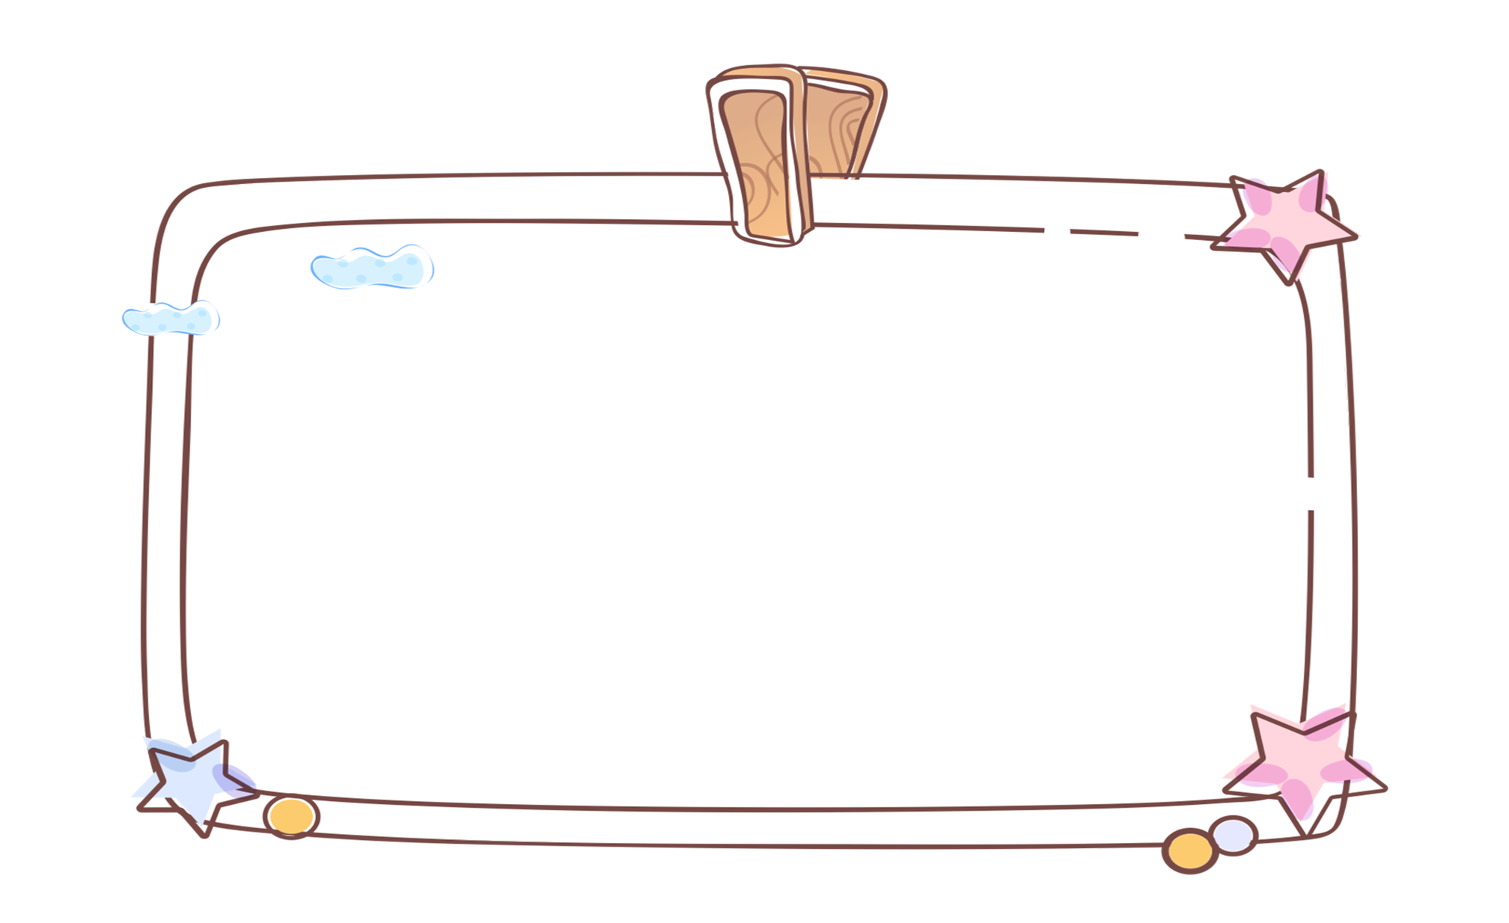

Kể một tình huống thực tế sử dụng
phép nhân
trong bảng nhân 9

Slide 16


Slide 17



